Slide 1
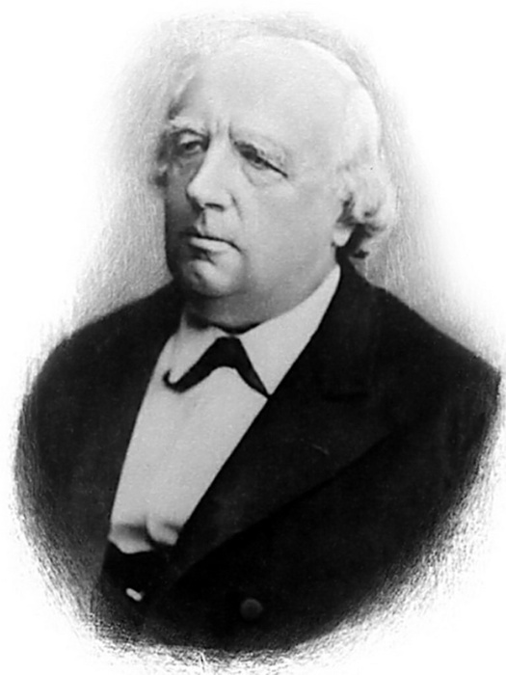
Карл Вейерштрасс
Биография
Признак Вейерштрасса

Slide 2
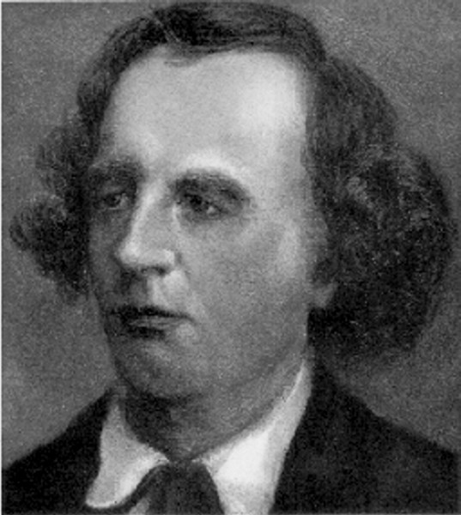
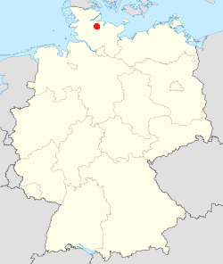
Биография
Карл Те́одор Вильге́льм Ве́йерштрасс (нем. Karl Theodor Wilhelm Weierstraß; 31 октября 1815 — 19 февраля 1897) — выдающийся немецкий математик, «отец современного анализа».
Родился в Остенфельде, предместье Эннигерло, Северный Рейн — Вестфалия, в семье чиновника.

Slide 3
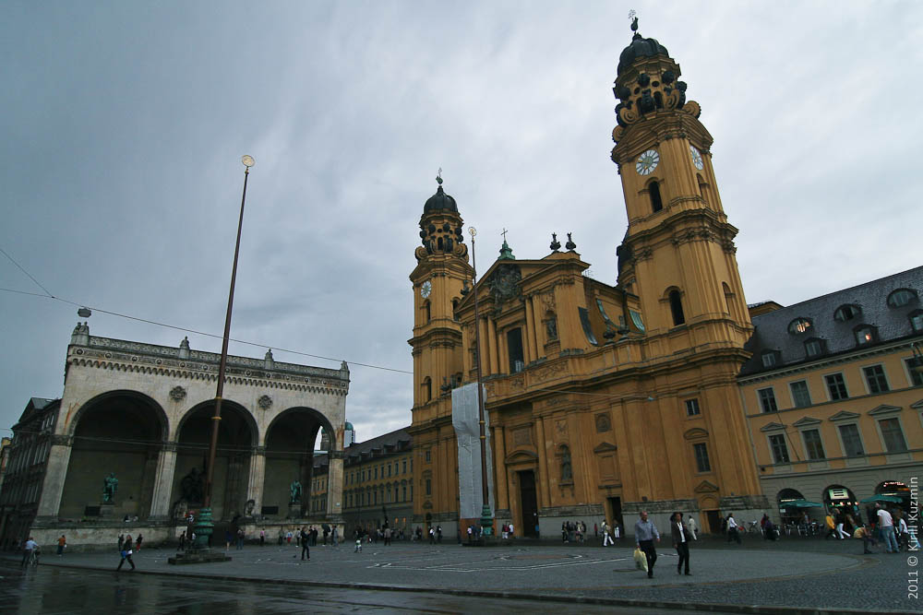
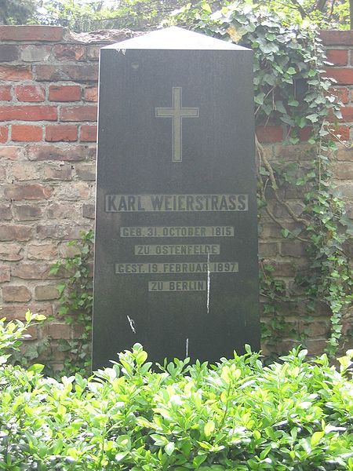
В 1842 по окончании Академии получает место учителя в провинциальной католической прогимназии, где проработал 14 лет. Навыки учителя в дальнейшем помогли Вейерштрассу стать лучшим преподавателем Германии.
С конца 1850-х годов международная известность Вейерштрасса быстро растёт. Этим он обязан великолепному качеству своих лекций.
В 1861 избран членом Баварской академии наук.
В 1897 после продолжительной болезни Вейерштрасс скончался от осложнений после гриппа.

Slide 4
Научная деятельность
Исследования Вейерштрасса существенно обогатили математический анализ, теорию специальных функций, вариационное исчисление, дифференциальную геометрию и линейную алгебру.
Вейерштрасс завершил построение фундамента математического анализа, прояснил тёмные места, построил ряд доказательных контрпримеров (аномальных функций), например, всюду непрерывную, но нигде не дифференцируемую функцию.

Slide 5
Вейерштрасс доказал, что любая непрерывная функция допускает представление равномерно сходящимся рядом многочленов. Он далеко продвинул теорию эллиптических и абелевых функций, заложил основы теории целых функций и функций нескольких комплексных переменных. Создал теорию делимости степенных рядов.
О публикациях своих выдающихся лекций сам Вейерштрасс не заботился. Однако ещё при жизни начало выходить собрание его трудов; всего вышло 7 томов (последний — в 1927 г.).

Slide 6
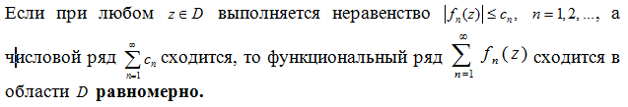
Признак Вейерштрасса
(достаточный признак равномерной сходимости)

